Slide 1
Decodificadores
Disciplina: Técnicas
Aula - Decodificadores
Bibliografia Básica:
Sistemas Digitais: Princípios e Aplicações, Ronald J. Tocci e Neal S. Widmer

Slide 2
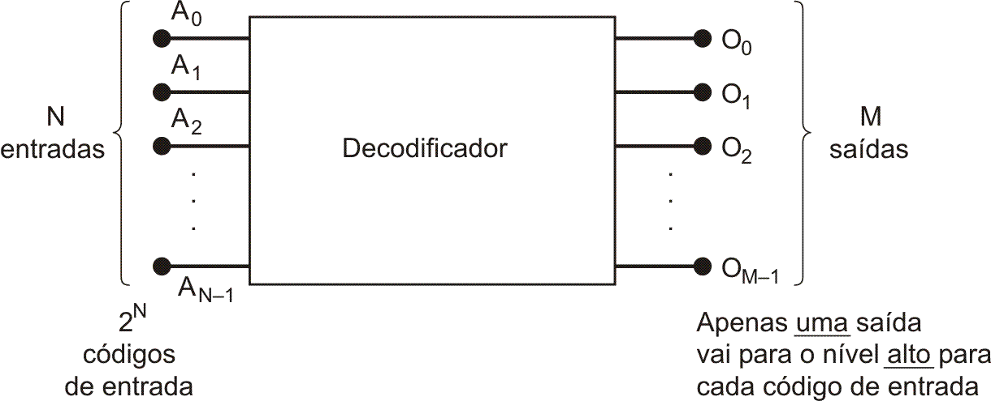
FIGURA 9-1 Diagrama geral de um decodificador.

Slide 3
Explicar
Decodificador de 2 linhas para 4 linhas no quadro

Slide 4
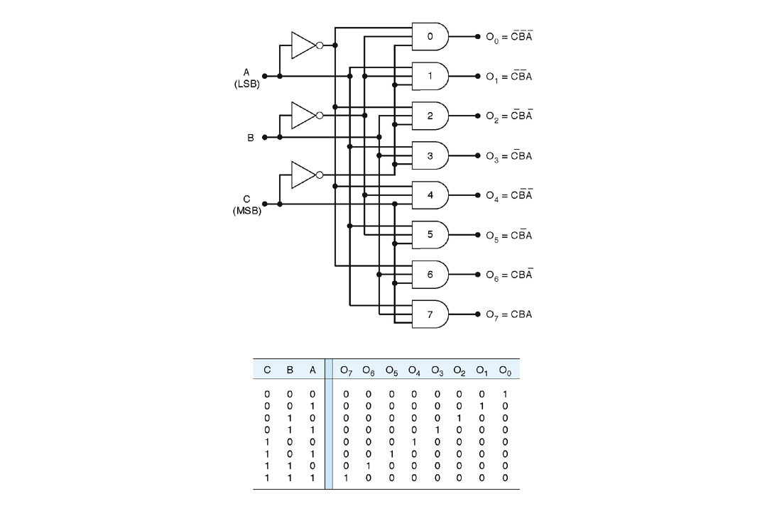
FIGURA 9-2 Decodificador de 3 linhas para 8 linhas (ou de 1 para 8).

Slide 5
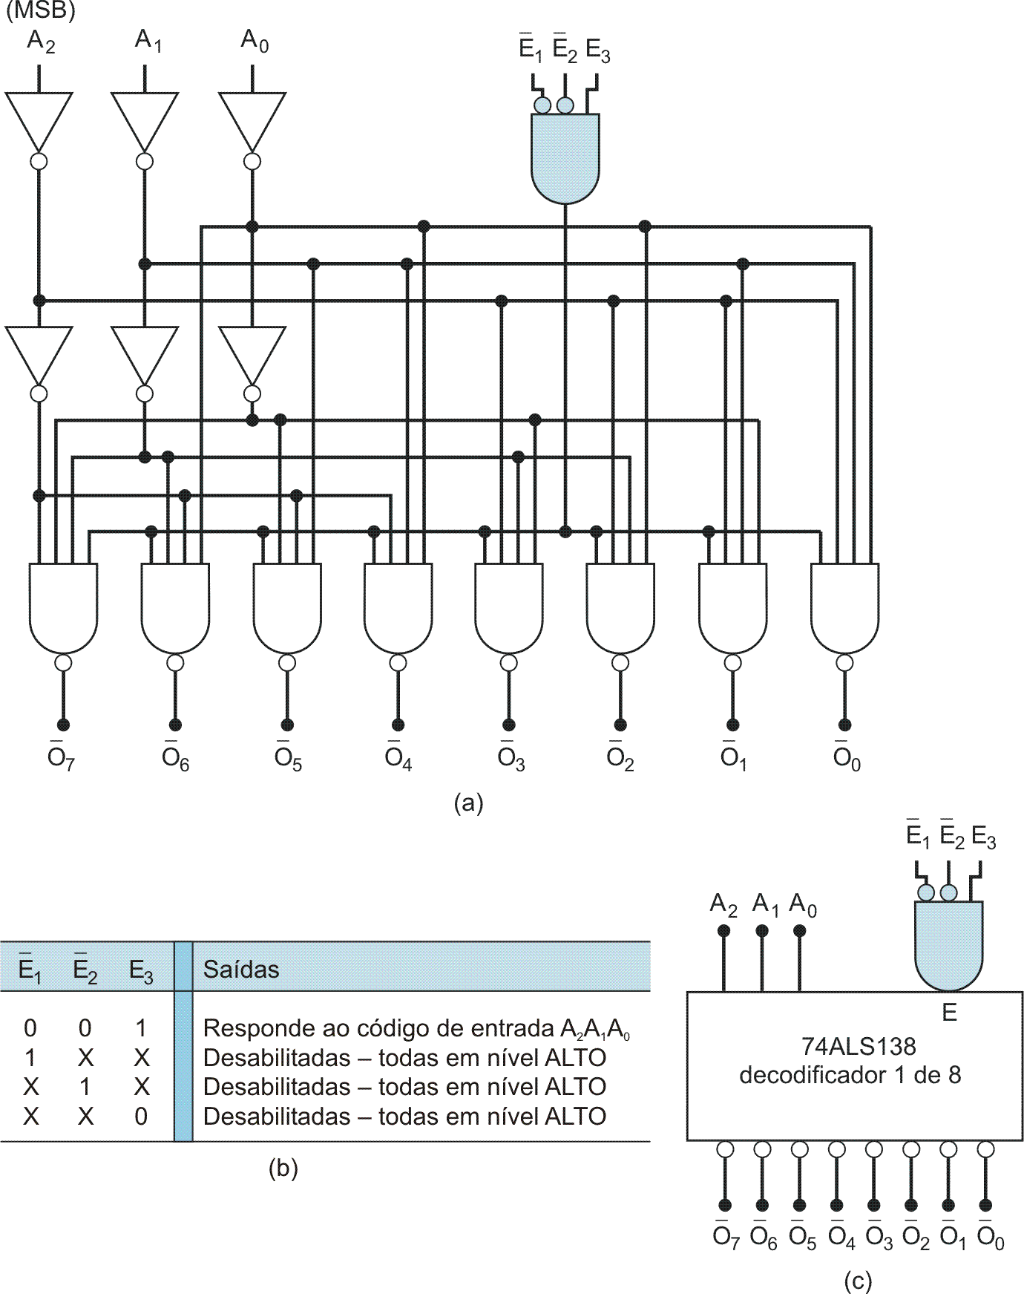
FIGURA 9-3 (a) Diagrama lógico para o decodificador 74ALS138; (b) Tabela-verdade; (c) Símbolo lógico. (Cortesia da Fairchild, uma companhia Schlumberger)

Slide 6
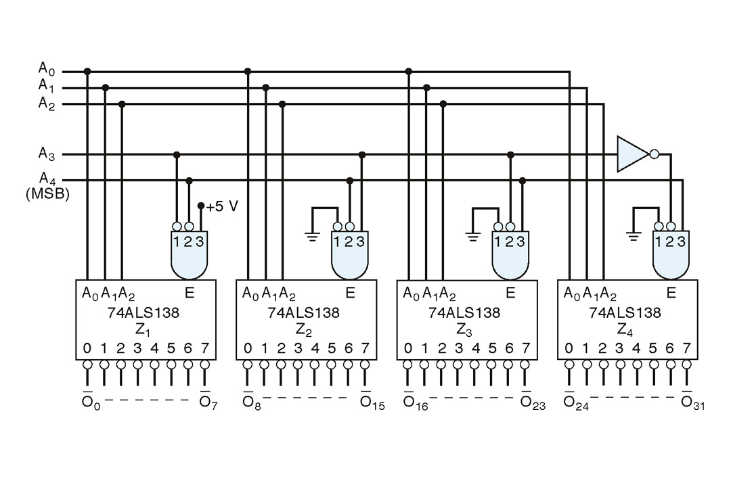
FIGURA 9-4 Quatro CIs 74AS138 formando um decodificador 1 de 32.

Slide 7
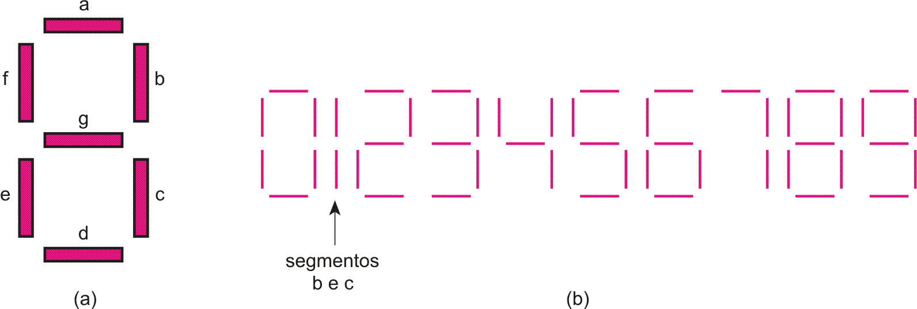
FIGURA 9-7 (a) Configuração dos 7 segmentos; (b) Segmentos ativados para cada dígito.

Slide 8
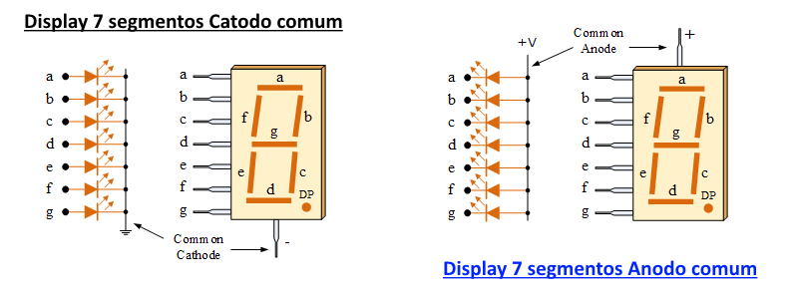

Slide 9
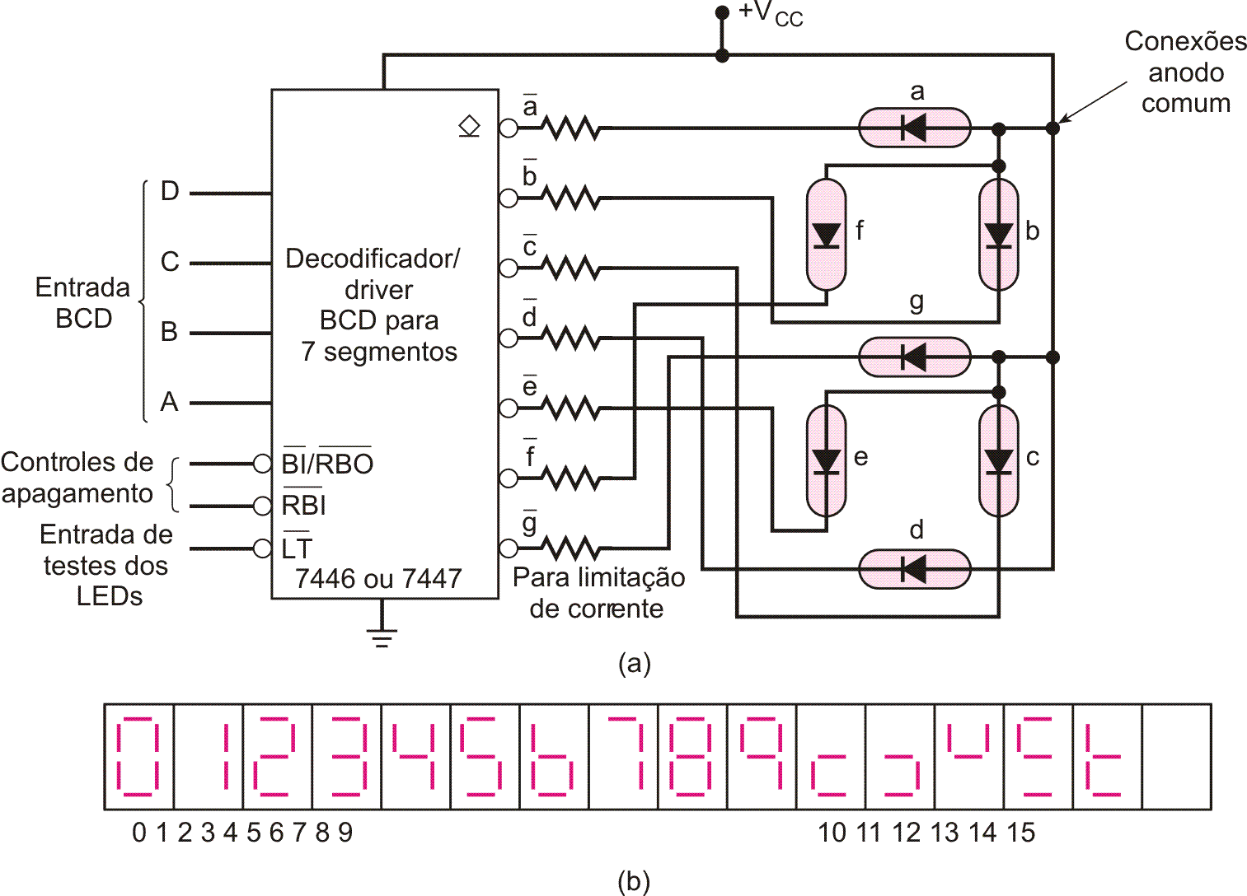
FIGURA 9-8 (a) Decodificador/driver BCD para 7 segmentos acionando um display de LEDs de 7 segmentos tipo anodo comum; (b) Padrões de segmentos para todos os códigos de entrada possíveis.

Slide 10
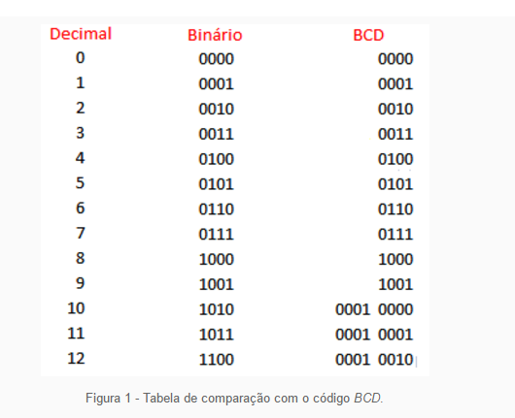
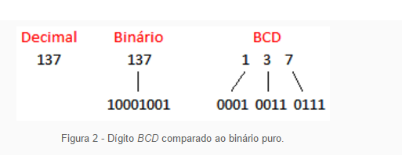
Codigo BCD

